Slide 1
Wartung und Instandhaltung Wartung, Inspektion, Instandsetzung und Verbesserung
U02

Slide 2
Zur Instandhaltung gehören die Aufgabengebiete: Wartung, Inspektion, Instandsetzung und Verbesserung
Erläutern Sie die Ziele Wartung, Inspektion, Instandsetzung und Verbesserung
Nennen Sie die Arbeiten, die zur Wartung, Inspektion, Instandsetzung und Verbesserung gehören

Slide 3
3. Erläutern Sie die wirtschaftlichen Ziele der Instandhaltung.
4. Welche humanitären und ökologischen Ziele hat die Instandhaltung?
5. Erklären Sie die Intervallabhängige Instandhaltung in eigenen Worten.
6. Nennen Sie die Vorteile der Intervallabhängige Instandhaltung
7. Nennen Sie die Nachteile der Intervallabhängige Instandhaltung.

Slide 4
Erklären Sie die Zustandsabhängige Instandhaltung
Nennen Sie die Vorteile der Zustandsabhängige Instandhaltung.
Nennen Sie die Nachteile der Zustandsabhängige Instandhaltung.
Erklären Sie die Störungsabhängige Instandhaltung
Nennen Sie die Vorteile der Störungsabhängige Instandhaltung.
Nennen Sie die Nachteile der Störungsabhängige Instandhaltung.

Slide 5
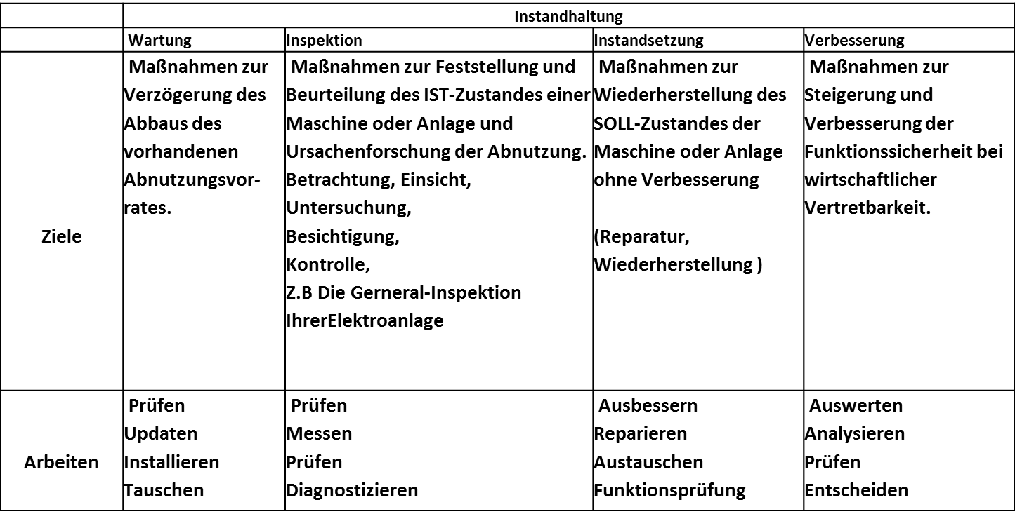
1. Erläutern Sie die Ziele Wartung, Inspektion, Instandsetzung und Verbesserung
Nennen Sie die Arbeiten, die zur Wartung, Inspektion, Instandsetzung und Verbesserung gehören

Slide 6
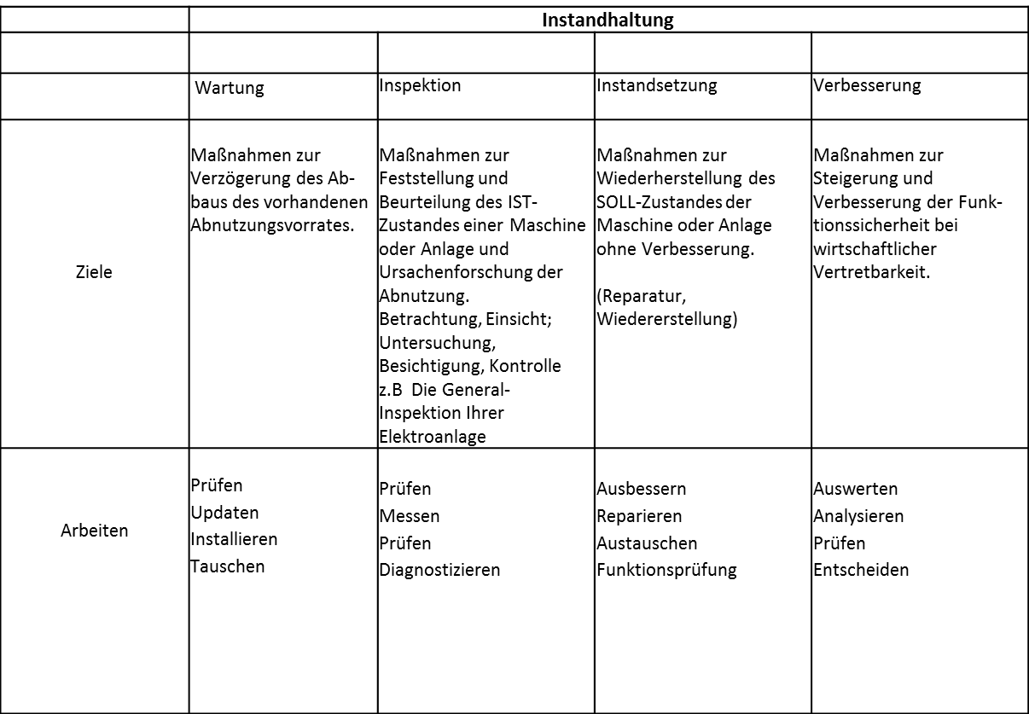

Slide 7
3. Erläutern Sie die wirtschaftlichen Ziele der Instandhaltung.
Das wirtschaftliche Ziel besteht in der Sicherstellung der Produktionsfähigkeit der technischen Anlagen bzw. des Produktionssystems. In Computernetzwerken d.h. das Netzwerkommunikation/Netzwerkdienste soll solange bereit bleiben und möglichst nicht ausfallen.
4. Welche humanitären und ökologischen Ziele hat die Instandhaltung?
Sie soll die Gesundheit und die Arbeitsfähigkeit der Mitarbeiter erhalten, sowie Umwelt und Ressourcen schonen. D.h. keine Gefahr für Leib und Leben, keine Ausbeutung von Menschen, keine Ressourcenverschwendung durch „Wegwerfgesellschaft.

Slide 8
5. Erklären Sie die Intervallabhängige Instandhaltung in eigenen Worten.
Die Intervallabhängige Instandhaltung wird in regelmäßigen festgelegten Zeitabständen ausgeführt .d.h Wartung in regelmäßigen Abständen.
6. Nennen Sie die Vorteile der Intervallabhängige Instandhaltung.
Hohe Zuverlässigkeit der Maschinen/ Netzwerkanlagen.
Gute Planbarkeit der Maßnahme.
Minimierung der Ersatzteilhaltung.
Reduzierung unvorhergesehener Ausfälle.
Planungssicherheit des Personaleinsatzes

Slide 9
7. Nennen Sie die Nachteile der Intervallabhängige Instandhaltung
Abnutzungsvorrat wird nicht bis zur Abnutzungsgrenze verbraucht.
Lebensdauer von Bauteilen wird nicht voll ausgenutzt.
Hoher Ersatzteilbedarf.
Hohe Instandhaltungskosten.
Ausfallverhalten von Maschinen kann nicht ermittelt werden

Slide 10
8. Erklären Sie die Zustandsabhängige Instandhaltung
Messen und Überwachen der instandzusetzenden Bauteile
9. Nennen Sie die Vorteile der Zustandsabhängige Instandhaltung.
Maximale Nutzung der Lebensdauer der Bauteile und der Anlage.
Erkenntnisse des Abnutzungsvorrats lassen terminabhängige Planungen zu.
Betriebssicherheit ist gewährleistet.
Geringere Lagerkosten der Betrachtungseinheit.
Längere Verfügbarkeit der Betrachtungseinheit

Slide 11
10. Nennen Sie die Nachteile der Zustandsabhängige Instandhaltung
Erhöhter messtechnischer Aufwand.
Zusätzliche Inspektionsmittel.
Erhöhter Planungsaufwand.
Erhöhter Kostenaufwand. Zusätzliches Personal

Slide 12
11. Erklären Sie die Störungsabhängige Instandhaltung
Instandsetzung, wenn die Netzwerkanlage/Server/Computer durch eine Störung außer Betrieb gesetzt wird.
12. Nennen Sie die Vorteile der Störungsabhängige Instandhaltung.
Abnutzung des gesamten Abnutzungsvorrates.
Geringer Planungsaufwand
13. Nennen Sie die Nachteile der Störungsabhängige Instandhaltung.
Überraschende und unvorhergesehene Analgenausfälle, Netzwerkausfälle.
Instandhaltung muss oft unter Zeitdruck ausgeführt werden.
Hohe Kosten für Beschaffung und Lagerung von Ersatzteilen.
Hohe Fertigungs-Ausfallkosten, wenn Ersatzteile nicht vorrätig sind.

